Slide 1
Luku 14
Miten olet käyttänyt/hyödyntänyt luontoa tänään (suoraan tai epäsuorasti)?
-
-
-
-
-

Slide 2
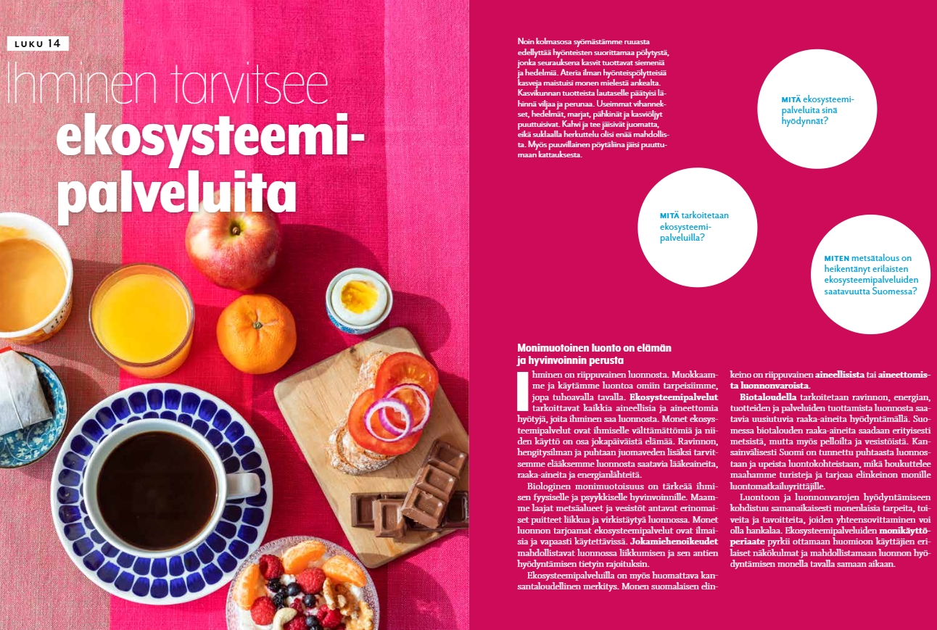


Slide 3
Kpl 14 Ekosysteemipalvelut:
Määritelmä:
  Kaikki mitä ihminen hyödyntää luonnosta suoraan tai epäsuorasti
eli
  Kaikki aineelliset ja aineettomat hyödyt, joita ihminen saa luonnosta

Slide 4
Jaottelutapa nro 1:

Slide 5
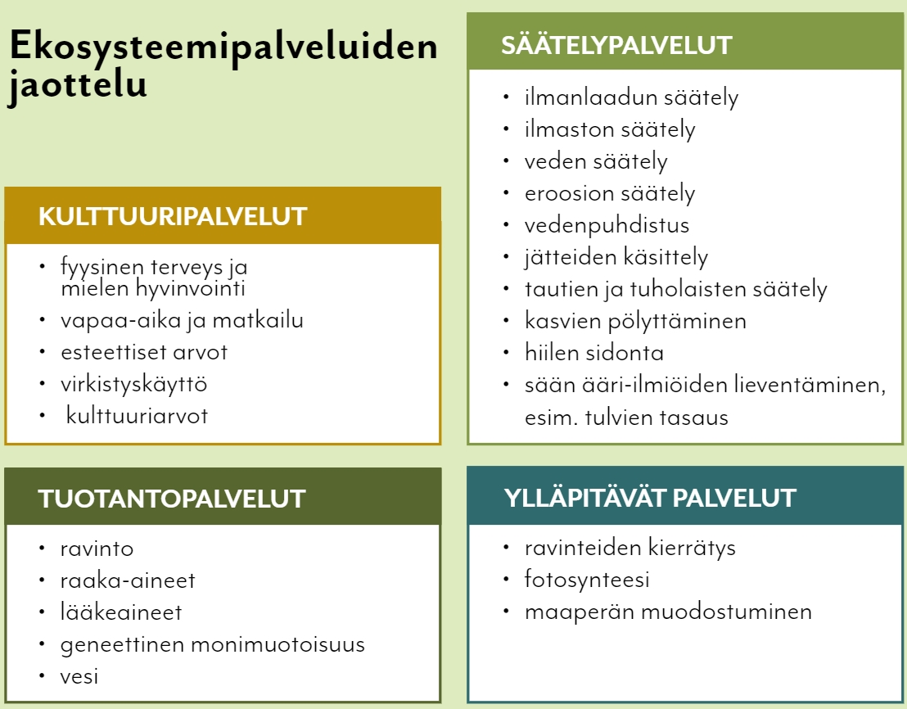


Slide 6
Tarkastelu ekosysteemeittäin:
(jaottelutapa 2)
14.1. Ravinnontuotannon ekosysteemipalvelut

Slide 7
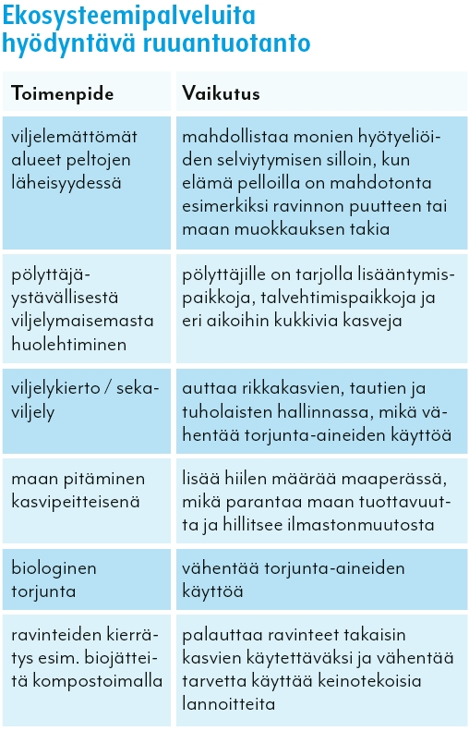

Slide 8
Pölytyspalvelun arvoksi koko maapallolla on arvioitu jopa 500 miljardia euroa vuodessa.

Slide 9
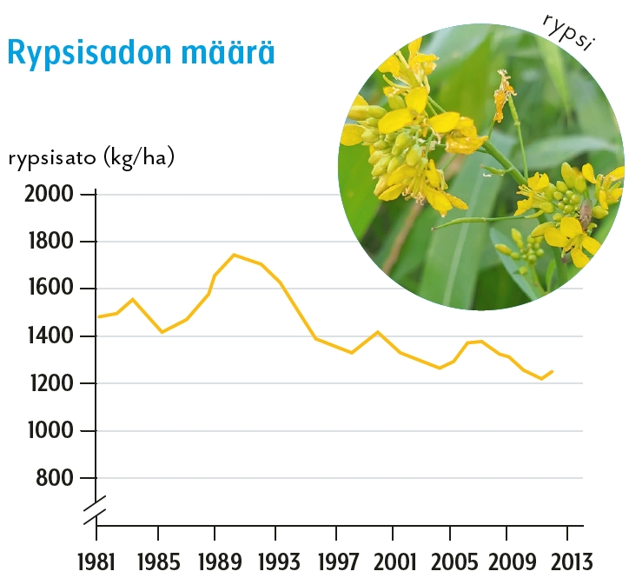
Hyönteispölytteisten viljelykasvien, kuten rypsin, heikko satokehitys on herättänyt epäilyksiä pölyttäjäkadosta myös Suomessa.

Slide 10
14.2. Metsäekosysteemipalvelut
Luonnossa liikkumisella on
monia hyvinvointivaikutuksia.

Slide 11
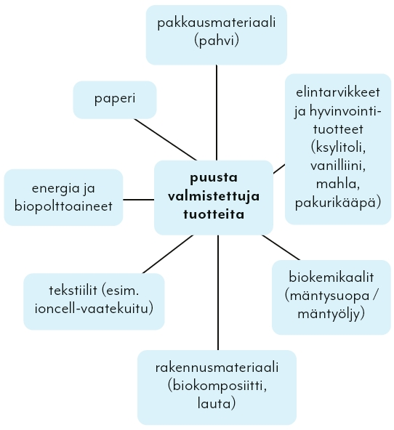

Slide 12
14.3. Talous- ja luonnonmetsän sukkessio
Sukkession määritelmä:
-
Miksi sukkessio etenee?
-
-

Slide 13
Haapa on metsäekosysteemin avainlaji. Metsätalouden yleistymisen myötä haavikoiden määrä on Suomessa
vähentynyt, koska puun taloudellista arvoa ei ole koettu merkittäväksi.
Haapojen vähenemisen vuoksi monet
niistä riippuvaiset lajit ovat tulleet uhanalaisiksi.

Slide 14
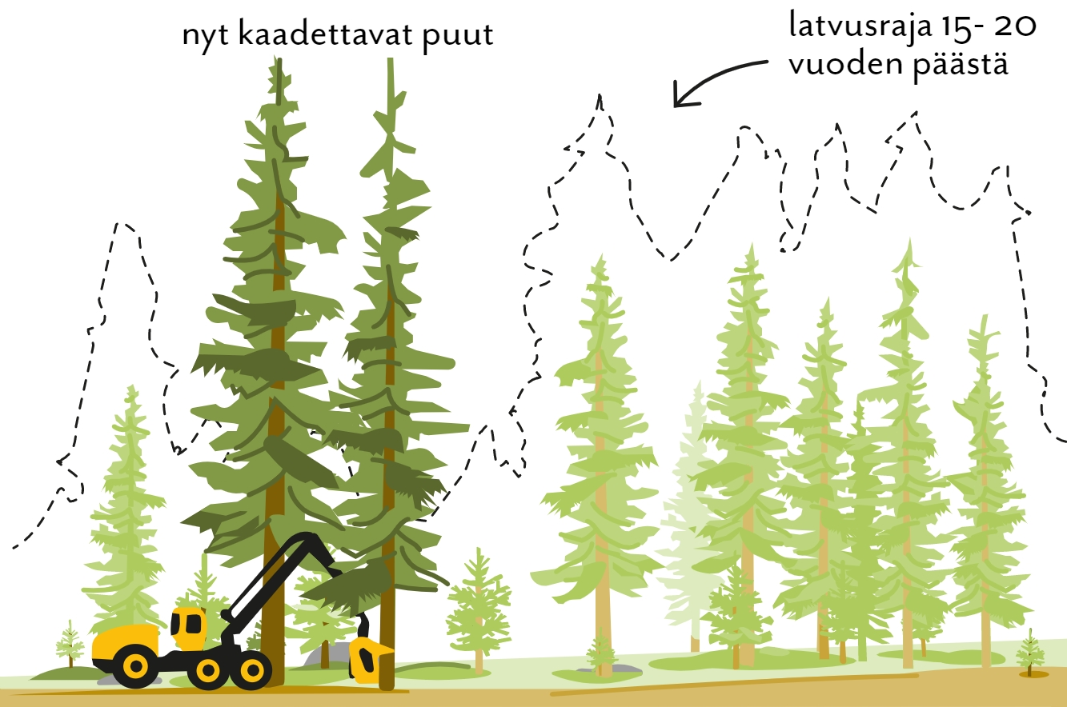
Jatkuvan kasvatuksen metsässä kasvaa yhtä aikaa eri-ikäisiä puita. Metsän suurimmat puut kaadetaan noin 15 vuoden välein.

Slide 15
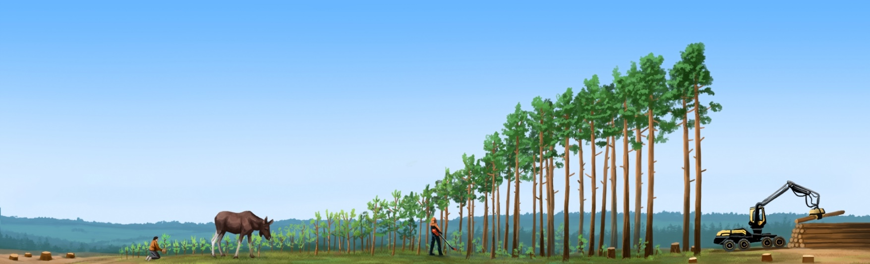
Metsän sukkessio jaksollisen kasvatuksen
talousmetsässä
Talousmetsässä viljellään yhtä puulajia. Puut kasvatetaan siemenistä tai ihmisen istuttamista taimista. Metsää käsitellään lannoittamalla ja harventamalla. Talousmetsät eivät koskaan saavuta kliimaksivaihetta.

Slide 16
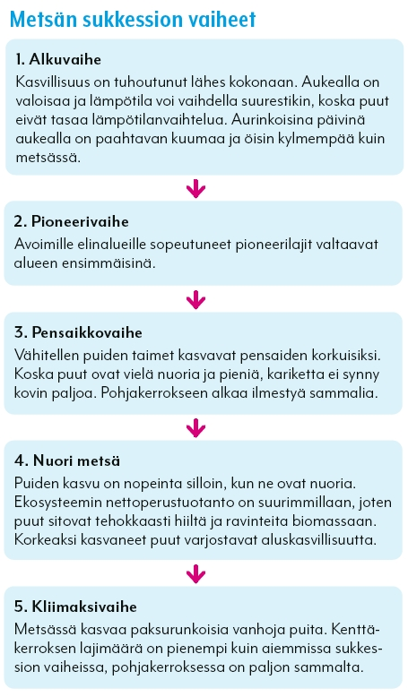

Slide 17
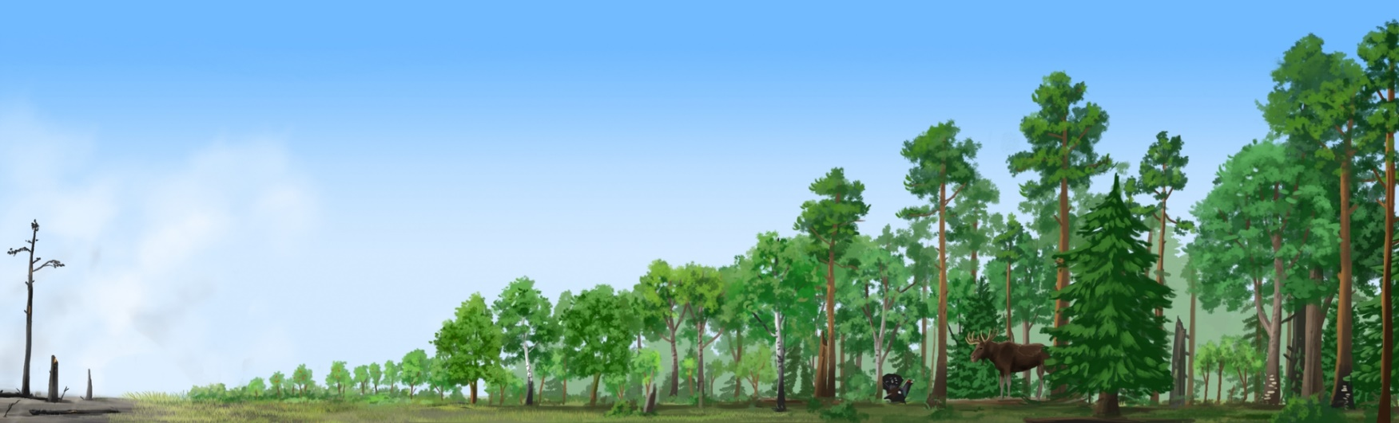
Metsän sukkessio luonnontilaisessa metsässä
Luonnontilaisessa metsässä on eri puulajeja ja paljon lahopuuta kaikissa sukkession vaiheissa. Kliimaksivaihe on luonnonmetsän
normaalitila, jossa sukkessiota tapahtuu laikuttaisesti kaatuneiden puiden jättämissä aukoissa. Puut ovat eri-ikäisiä.

Slide 18
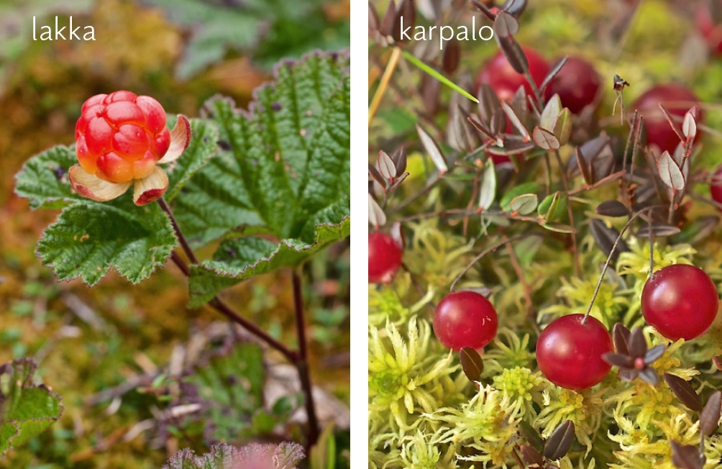
14.4. Suoekosysteemipalvelut
Lakka ja karpalo ovat terveellisiä supermarjoja.

Slide 19
Turvetta hyödynnetään energiantuotannossa. Kun turve kuivatetaan ja poltetaan, sen sitoma hiili vapautuu ilmakehään hiilidioksidina.

Slide 20
14.5. Vesiekosysteemipalvelut
Vesiekosysteemien ravintoketjut alkavat yleensä kasviplanktonista, minkä vuoksi sen merkittävä väheneminen aiheuttaa myös kalakantojen romahtamisen.

Slide 21
14.6. Ekosysteemipalveluiden turvaaminen
ekologinen jälleenrakentaminen
= yhteiskunnissa tapahtuva muutos, joka tähtää kestäviin elintapoihin
lainsäädäntö
maankäytön suunnittelu
tuotannon valvonta ja sertifikaatit
kuluttajien valinnat

Slide 22
Lohi, taimen ja vaellussiika ovat vaelluskaloja, jotka lisääntyvät jokien yläjuoksulla. Vesivoimalaan rakennettu pato estää niiden nousemisen lisääntymisalueilleen, mikä on johtanut lajien uhanalaistumiseen.

